Slide 1
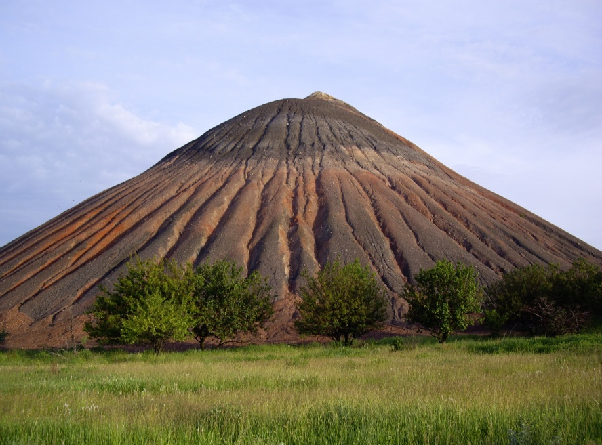


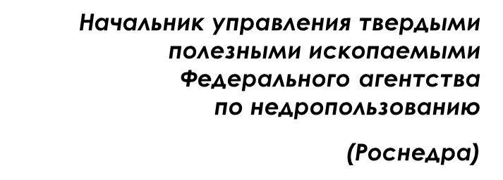
Ответственность недропользователей за рекультивацию территории размещения отходов добычи полезных ископаемых
Министерство природных
ресурсов и экологии РФ
Роснедра

Slide 2


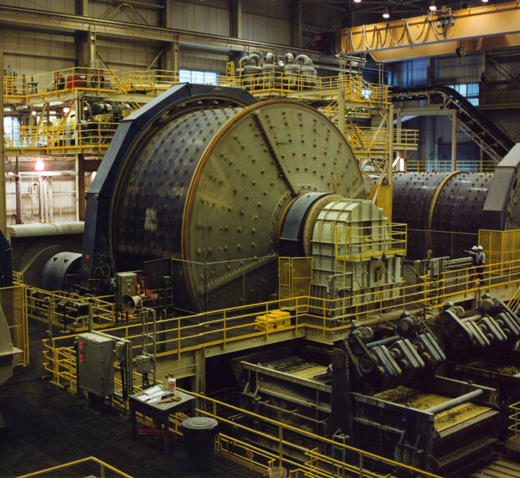
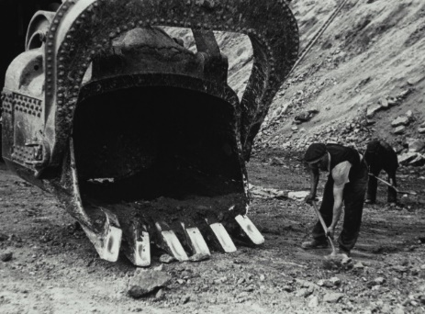
Техногенные отходы - продукт деятельности горнодобывающих и связанных с ними перерабатывающих производств
При использовании даже самых лучших технологий в мире используется лишь 2-3% извлечённой из недр горной массы, а остальная её часть превращается
  • либо в промышленные выбросы-сбросы - газовые, газо-пылевые и пылевые выбросы, жидкие производственные стоки (около 20%),
  • либо в отходы - отвалы пустых пород, хвосто-, шлако- и шламохранилища (около 78%).
В результате деятельности горнодобывающей и перерабатывающих отраслей промышленности в России скопилось огромное количество порядка 80-100 млрд. т техногенных отходов - вскрышных и отвальных пород, забалансовых руд, хвостов обогащения, отходов металлургической и химической переработки, отходов сжигания углей.

Slide 3
Ежегодный объем накопления техногенных отходов при добыче и переработке твердых полезных ископаемых
Среди отраслей промышленности доминирующими по образованию и накоплению отходов являются угольная, а также черная и цветная металлургия. Наибольшее количество отходов образуется на предприятиях угольной промышленности - 1960 млн т в год (52%). В других отраслях их объем составляет, млн. т: черной металлургии – 630 (20%), цветной металлургии – 374(12%), химической промышленности и производства минеральных удобрений – 270 (8%), промышленности строительных материалов – 265 (8%).
промышленность
строительных материалов 8%
химическая
промышленность 8%
265
270
цветная
металлургия 12%
374
1 960
МЛН т/год
630
черная
металлургия 20%
Под полигоны для складирования и хранения техногенных отходов ежегодно отчуждается около 10 тыс. га пригодных для сельского хозяйства земель.
В целом по России под складирование горнопромышленных отходов занято свыше 500 тыс. га земель, а негативное воздействие отходов на окружающую среду проявляется на территории, превышающей эту площадь в 10-15 раз.
угольная
промышленность 52%

Slide 4
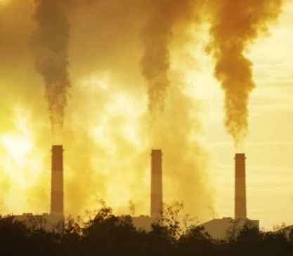
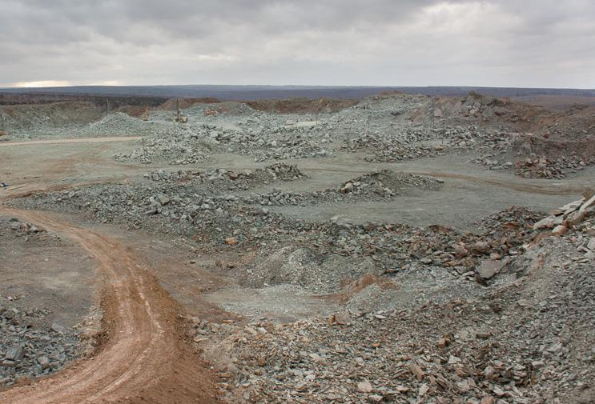
Ущерб от воздействия отходов горнодобывающих
и связанных с ним производств
Ущерб от воздействия отходов заключается в:
• выводе из хозяйственного оборота многих десятков тысяч гектаров продуктивных земель;
• загрязнении компонентов окружающей среды; «потребляемых» населением - воздух, вода, биоресурсы;
• нанесении существенного вреда биоресурсам;
• трансформации природного ландшафта за счет формирования карьерных выработок, хвостохранилищ, отвалов, провалов земной поверхности;
• в потере здоровья населением в результате загрязнения окружающей среды.
На долю добычи, производства, переработки, транспортировки природных ресурсов приходится:
  - 87 % выбросов парниковых газов;
  - 76 % выбросов вредных веществ в атмосферу:
  - 77 % сбросов загрязненных вод;
  - 97 % формирования отходов

Slide 5

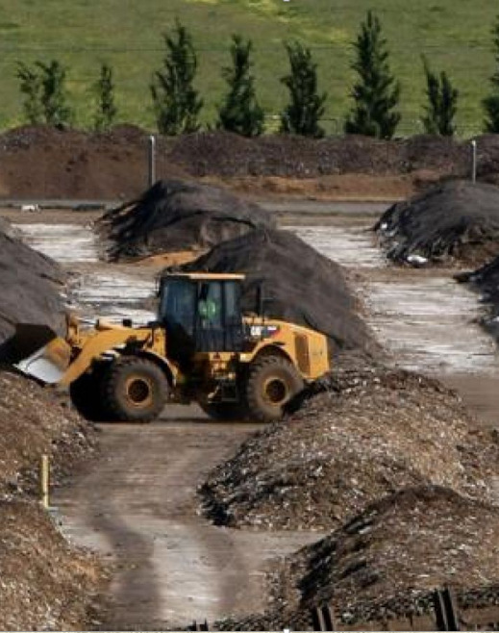
Требования, устанавливаемые законодательством Российской Федерации о недрах, направленные на обеспечение проведения пользователями недр рекультивации
• лицензия и ее неотъемлемые составные части должны содержать порядок и сроки подготовки проектов ликвидации или консервации горных выработок и рекультивации земель;
• пользователь недр обязан обеспечить приведение участков земли и других природных объектов, нарушенных при пользовании недрами, в состояние, пригодное для их дальнейшего использования;
• в технический проект разработки месторождений полезных ископаемых включаются мероприятия по обеспечению требований в области охраны окружающей среды и обеспечения экологической безопасности при пользовании недрами;
• проектная документация на разработку месторождений углеводородного сырья должна содержать сроки и условия выполнения работ по рекультивации земель;
• технические проекты на выполнение работ, связанных с пользованием недрами, до утверждения подлежат согласованию специальной комиссией.

Slide 6

Обязанность по проведению рекультивации земель и порядок ее проведения устанавливаются земельным законодательством
Лица, деятельность которых привела к ухудшению качества земель, обязаны обеспечить их рекультивацию. Рекультивация земель представляет собой мероприятия по предотвращению деградации земель и (или) восстановлению их плодородия посредством приведения земель в состояние, пригодное для их использования в соответствии с целевым назначением и разрешенным использованием, в том числе путем устранения последствий загрязнения почв, восстановления плодородного слоя почвы, создания защитных лесных насаждений
Необходимость проведения мероприятий по рекультивации земель обеспечивается, помимо вышеуказанных положений, возможностью привлечения к административной ответственности в соответствии с Кодексом Российской Федерации об административных правонарушениях, а также положениями Федерального закона «Об охране окружающей среды», предусматривающими обязанность полного возмещения вреда окружающей среде.

Slide 7
Цели и задачи рекультивации территорий добычи, обогащения и металлургического передела минерального сырья
Цель рекультивации заключается в возвращении нарушенных земель в хозяйственный оборот, восстановлении биоресурсов, ограничении ущерба здоровью населения
достигается в результате последовательного ступенчатого подхода на этапах освоения месторождений и обращения с территорией накопленного ущерба
Этап освоения месторождения
Задачи рекультивации
Проектирование
Возвращение земель в хозяйственный оборот
Восстановление биоресурсов
Эксплуатация
Ликвидация после завершения эксплуатации
Ограничение и ликвидация ущерба здоровью населения

Slide 8
Перспективные природоохранные мероприятия на этапе проектирования разработки месторождений
Разработка экологических аспектов проекта освоения месторождения
Использование процессного принципа в системе экологического менеджмента (участие эколога в разработке технологий добычи, обогащения и металлургического передела)
Расчет моделей рассеяния загрязняющих веществ в воздухе , поверхностных и подземных водах, гидродинамического, шумового и электромагнитного воздействия - на основе проектных данных
Соблюдение технологических нормативов методологии НДТ
(непревышение массы отходов, выбросов и сбросов на единицу продукции)
Определение рисков здоровью населения
Планирование пассивных (по отношению к источнику) и активных (по отношению к объекту воздействия) защитных мероприятий

Slide 9
Природоохранные мероприятия на этапе эксплуатации месторождений
Уточнение экологических аспектов разработки месторождения на основе фактических данных
Инвентаризация масс и мощностей выбросов, сбросов загрязняющих веществ, масс отходов (уточнение исходных данных для модельных оценок экологического ущерба)
Расчет моделей воздействия на окружающую среду (например, рассеяния загрязняющих веществ) по фактическим данным
Объектный мониторинг. Например, оценка загрязнения водозабора питьевых вод
Корректировка границ санитарно-защитной зоны, корректировка рисков здоровью населения
Корректировка пассивных и активных мер защиты окружающей среды

Slide 10
Природоохранные мероприятия на этапе эксплуатации месторождений (2)
Корректировка пассивных и активных мер защиты окружающей среды
Пассивные меры защиты окружающей среды
Активные меры защиты окружающей среды
К источникам ущерба:
  • очистка выбросов и сбросов из организованных источников;
  • обеспыливание неорганизованных источников;
  • повышение коэффициента водооборота;
  • ресурсосберегающие и малоотходные технологии;
  • рекультивация отвалов, хвосто-, шламо- и шлакохранилищ, карьерных выемок;
  • утилизация отвалов для закладки подземных и поверхностных выработок, планировки рельефа, в дорожном строительстве
К объектам ущерба:
  Изоляция объекта от негативного воздействия (шумоподавляющие экраны на границе с жилыми объектами, переселение жителей из домов с превышением нормативов по радону)
  Восстановление нарушенного объекта: рекультивация территорий и восполнение биоресурсов

Slide 11

Дальнейшее совершенствование правового регулирования вопросов ликвидации горнодобывающих предприятий с проведением рекультивационных мероприятий
В настоящее время Положением о подготовке, согласовании и утверждении технических проектов разработки месторождений полезных ископаемых предусмотрен технический проект ликвидации или консервации горных выработок в качестве самостоятельного вида проектной документации, которая разрабатывается на завершающем этапе отработки месторождения.
Представляется целесообразным обеспечить переход от составления самостоятельного технического проекта ликвидации или консервации горных выработок к выделению соответствующих положений в техническом проекте разработки месторождения.
Формирование специальных ликвидационных фондов, что позволит с одной стороны гарантировать наличие достаточных финансовых средств у пользователя недр для исполнения собственных обязательств по ликвидации горных выработок, а с другой стороны позволит эффективно решить вопрос о ликвидации имеющихся объектов накопленного вреда окружающей среде.
Создание ликвидационных фондов является общемировой практикой осуществления ликвидационных мероприятий и широко распространено в зарубежном законодательстве.

Slide 12

СПАСИБО ЗА ВНИМАНИЕ

